Slide 1

Trường Tiểu học Ái Mộ A
Bài giảng trực tuyến Lớp 3
Môn: TOÁN
Tuần: 19
Bài: CÁC SỐ CÓ BỐN CHỮ SỐ
(tiếp theo)
Giáo viên: Nguyễn Thị Thúy

Slide 2








YÊU CẦU THAM GIA TIẾT HỌC
Chuẩn bị đầy đủ sách vở, đồ dùng
Tắt mic,
mở camera. Tập trung lắng nghe
Chủ động ghi chép
Thực hành theo yêu cầu của cô
NHỮNG LƯU Ý AN TOÀN VỀ ĐIỆN
- Phải sạc pin trước khi sử dụng máy
- Không được sạc pin khi đang học

Slide 3
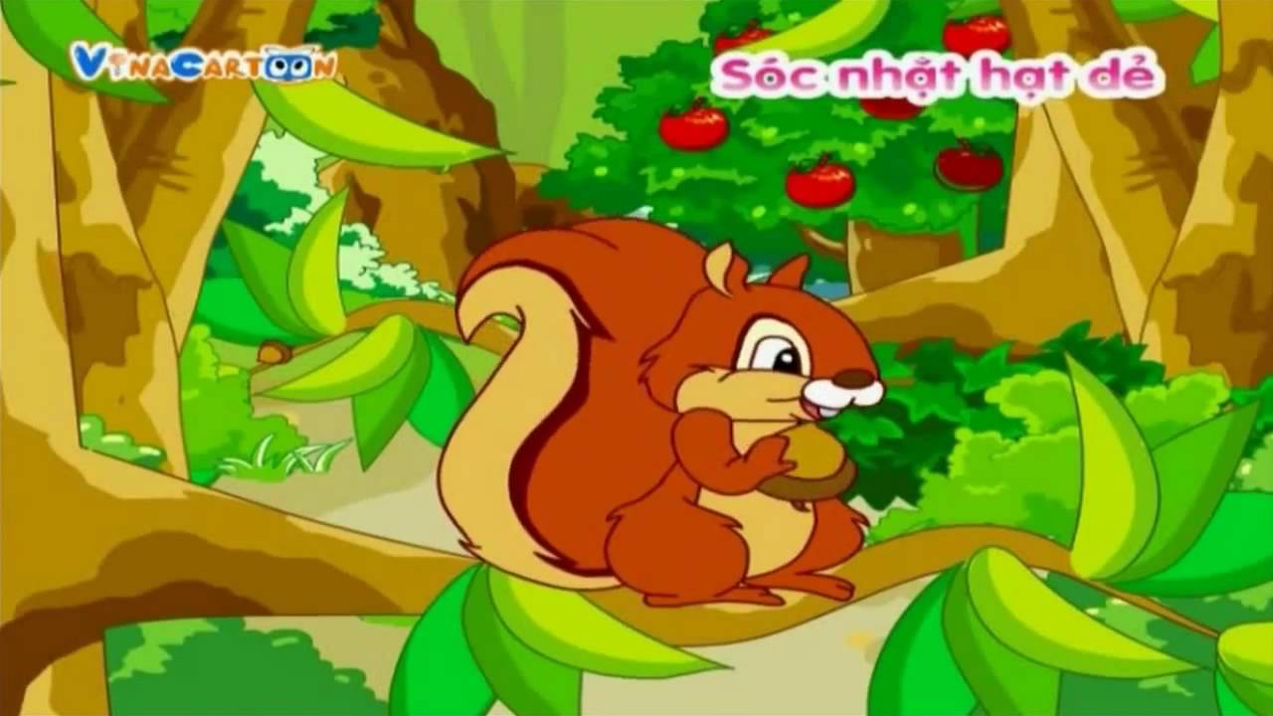

Bạn Sóc đang cố gắng nhặt những hạt dẻ để mang về tổ. Các em hãy giúp đỡ chú Sóc bằng cách trả lời đúng các câu hỏi nhé.

Slide 4




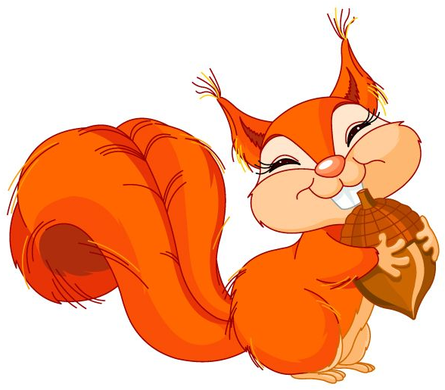
Ba nghìn hai trăm hai mươi.
A: 3220
B: 3000
C: 3200
D: 3002

Slide 5

Sáu nghìn ba trăm ba mươi ba.
A: 6330
B: 3600
C: 6000
D: 6333

Slide 6

Chín nghìn bảy trăm hai mươi lăm.
A: 9000
B: 9700
C: 9720
D: 9725

Slide 7
BÀI MỚI
Em hãy viết một số có bốn chữ số

Slide 8

Thứ tư ngày 19 tháng 1 năm 2022
Toán
Các số có bốn chữ số ( tiếp theo)

Slide 9

HÀNG |  |  |  | Viết số | Đọc số
Nghìn | Trăm | Chục | Đơn vị
2 | 0 | 0 | 0 | 2000 | hai nghìn
2 | 7 | 0 | 0
2 | 7 | 5 | 0
2 | 0 | 2 | 0
2 | 4 | 0 | 2
2 | 0 | 0 | 5
2700
hai nghìn bảy trăm
2750
hai nghìn bảy trăm năm mươi
2020
hai nghìn không trăm hai mươi
2402
hai nghìn bốn trăm linh hai
2005
hai nghìn không trăm linh năm

Slide 10
Bài 1 : Đọc các số: 7800; 3690; 6504;5005 (theo mẫu)
Mẫu:
7800 đọc là bảy nghìn tám trăm

Slide 11
Bài 1: Đọc các số: 7800; 3690; 6504; 4081; 5005 (theo mÉu)
Mẫu: 7800 đọc là bảy nghìn tám trăm.
3690 đọc là ba nghìn sáu trăm chín mươi.
6504 đọc là sáu nghìn năm trăm linh bốn
4081 đọc là bốn nghìn không trăm tám mươi mốt.
5005 đọc là năm nghìn không trăm linh năm.

Slide 12
Bài 2 : Số?
a)
5617
5618
5619
5616
5620
5621
b)
8009
8010
8011
8013
8014
8012

Slide 13
Toán
Các số có bốn chữ số (tiếp theo)
Viết số thành tổng:
+
5247
= 5000 + 200 + 40 + 7
9683 = … + … + … + …
9000
600
80
3
3095
= 3000 + 0 + 90 + 5
= 3000 + 90 + 5
7070 =
7000 + 0 + 70 + 0
= 7000 + 70
8102 =
8000 + 100 + 0 + 2
= 8000 + 100 + 2
6790 =
6000 + 700 + 90 + 0
= 6000 + 700 + 90
4400 =
4000 + 400 + 0 + 0
= 4000 + 400
2005 =
2000 + 0 + 0 + 5
= 2000 + 5

Slide 14
1
Viết các số (theo mẫu):
a) 9731 ; 1952 ; 6845 ; 5757 ; 9999.
Mẫu:
9731 = 9000 + 700 + 30 + 1
1952 = 1000 + 900 + 50 + 2
6845 = 6000 + 800 + 40 + 5
5757 = 5000 + 700 + 50 + 7
9999 = 9000 + 900 + 90 + 9

Slide 15
1
Viết các số (theo mẫu):
b) 6006 ; 2002 ; 4700 ; 8010 ; 7508.
Mẫu:
6006 = 6000 + 6
2002 = 2000 + 2
4700 = 4000 + 700
8010 = 8000 + 10
7508 = 7000 + 500 + 8

Slide 16
2
Viết các tổng (theo mẫu):
Mẫu: 4000 + 500 + 60 + 7 = 4567
3000 + 600 + 10 + 2
= 3612
7000 + 900 + 90 + 9
= 7999
8000 + 100 + 50 + 9
= 8159
5000 + 500 + 50 + 5
= 5555

Slide 17
2
Viết các tổng (theo mẫu):
Mẫu:
9000 + 10 + 5 = 9015
b) 9000 + 10 + 5
= 9015
4000 + 400 + 5
= 4405
6000 + 10 + 2
= 6012
2000 + 20
= 2020
5000 + 9
= 5009

Slide 18

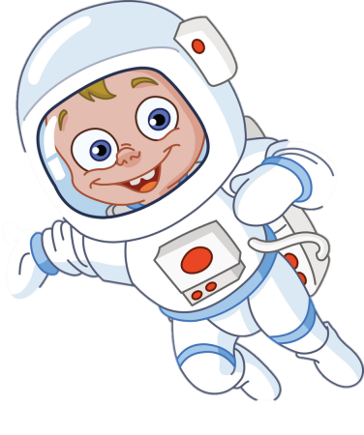
DU HÀNH VŨ TRỤ
Notes:
Cùng với Bo du hành vũ trụ để tìm kiếm các sinh vật lạ ngoài trái đất nhé

Slide 19



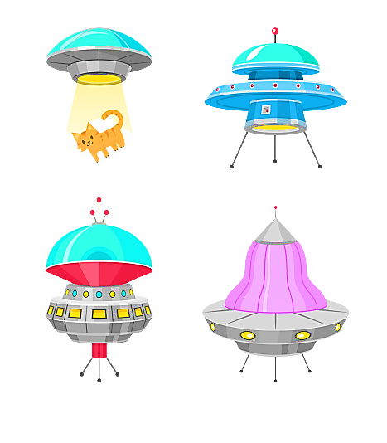

Slide 20


Một nghìn ba trăm.
1300

Slide 21

Sáu nghìn bốn trăm hai mươi.
6420

Slide 22

Ba nghìn ba trăm ba mươi.
3330

Slide 23

Sáu nghìn không trăm linh sáu.
6006

Slide 24



DẶN DÒ
- Về nhà làm vở bài tập Toán
- Chuẩn bị bài sau: Số 10000. Luyện tập

